Slide 1
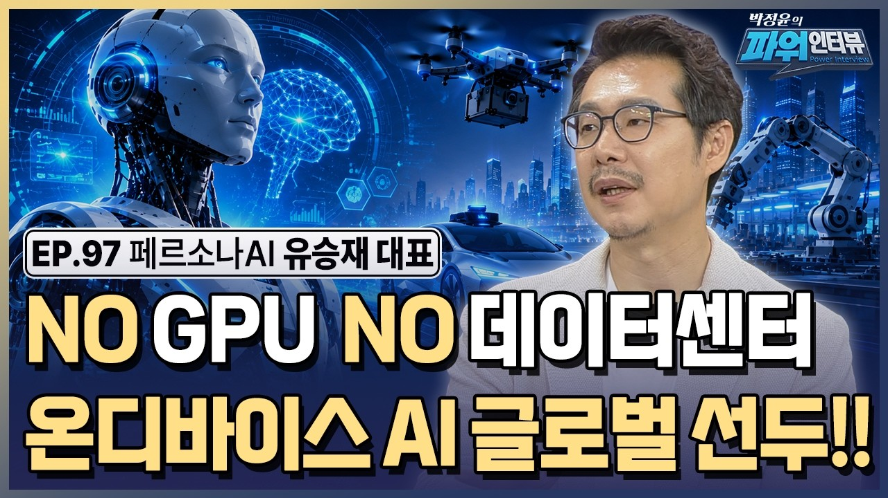
DREAMLABS COLLECTOR
피지컬 AI 시대, GPU 없이 움직인다…온디바이스 AI 선두 기업, 페르소나AI / [박정윤의 파워인터뷰] / 한국경제TV뉴스
생성형 AI의 발전이 3년을 넘어서며 산업 및 제조 로봇 분야로 확장되는 새로운 전환점을 맞이하고 있습니다. 특히, GPU 없이도 작동하는 온디바이스 AI 기술이 주목받고 있으며, 페르소나 AI는 이러한 피지컬 AI 시대를 선도하는 기업으로 부상하고 있습니다. 이 영상은 페르소나 AI 유승재 대표와의 인터뷰를 통해 AI의 미래 진화 방향과 국내 기업의 경쟁력 확보 방안을 모색합니다. 온디바이스 AI는 AI 기술의 접근성과 효율성을 높여 다양한 산업 분야에 혁신을 가져올 것으로 기대됩니다.
CHANNEL
VIDEO ID
한국경제TV뉴스
fn7kdZBFjgc
source: https://www.youtube.com/watch?v=fn7kdZBFjgc | video_id: fn7kdZBFjgc | generated: 2026-07-30T15:41:57Z

Slide 2
Executive Summary
영상 시청 전 빠른 정보 습득을 위한 요약
SUMMARY
생성형 AI의 발전이 3년을 넘어서며 산업 및 제조 로봇 분야로 확장되는 새로운 전환점을 맞이하고 있습니다. 특히, GPU 없이도 작동하는 온디바이스 AI 기술이 주목받고 있으며, 페르소나 AI는 이러한 피지컬 AI 시대를 선도하는 기업으로 부상하고 있습니다. 이 영상은 페르소나 AI 유승재 대표와의 인터뷰를 통해 AI의 미래 진화 방향과 국내 기업의 경쟁력 확보 방안을 모색합니다. 온디바이스 AI는 AI 기술의 접근성과 효율성을 높여 다양한 산업 분야에 혁신을 가져올 것으로 기대됩니다.
source: https://www.youtube.com/watch?v=fn7kdZBFjgc | video_id: fn7kdZBFjgc | generated: 2026-07-30T15:41:57Z

Slide 3
Video Structure
영상 구성과 논리 흐름
01
영상 소개 및 AI 산업의 현재 상황 진단
02
AI의 미래 진화 방향 및 산업 확장 논의
03
페르소나 AI와 온디바이스 AI 기술 소개
04
피지컬 AI 시대의 도래와 그 의미
05
국내 기업의 AI 경쟁력 확보 방안 모색
06
인터뷰 요약 및 향후 전망 제시
source: https://www.youtube.com/watch?v=fn7kdZBFjgc | video_id: fn7kdZBFjgc | generated: 2026-07-30T15:41:57Z

Slide 4
Key Ideas
정보게시물로 전환할 핵심 아이디어
01
피지컬 AI 시대의 도래
02
온디바이스 AI의 중요성 및 잠재력
03
GPU 의존도를 낮추는 AI 기술
04
AI의 산업 및 로봇 분야로의 확장
05
페르소나 AI의 기술 리더십
06
AI 시대의 국내 기업 경쟁력 확보 전략
source: https://www.youtube.com/watch?v=fn7kdZBFjgc | video_id: fn7kdZBFjgc | generated: 2026-07-30T15:41:57Z

Slide 5
DreamLabs Application
DreamLabs 내부 적용 관점
01
온디바이스 AI 기술을 활용한 자체 서비스 개발 가능성 검토
02
피지컬 AI 관련 스타트업 투자 및 협력 기회 모색
03
AI 기반 로봇 자동화 솔루션 도입을 통한 업무 효율성 증대 방안 연구
04
AI 기술 동향 리서치를 통한 미래 사업 전략 수립
05
AI 기술의 산업별 적용 사례 분석 및 인사이트 도출
source: https://www.youtube.com/watch?v=fn7kdZBFjgc | video_id: fn7kdZBFjgc | generated: 2026-07-30T15:41:57Z

Slide 6
Verification Required
모델 추론/metadata 한계/원본 확인 필요
01
페르소나 AI의 구체적인 온디바이스 AI 기술 사양 및 성능 데이터
02
페르소나 AI의 GPU 없이 작동하는 기술의 실제 적용 사례 및 성공/실패 사례
03
영상에서 언급된 AI 산업의 새로운 전환점에 대한 구체적인 근거 및 데이터
04
AI가 산업 및 제조 로봇 분야로 확장되는 구체적인 사례 및 시장 규모
source: https://www.youtube.com/watch?v=fn7kdZBFjgc | video_id: fn7kdZBFjgc | generated: 2026-07-30T15:41:57Z

Slide 7
Source & Download Metadata
게시물과 문서 산출물 추적 정보
METADATA
Title: 피지컬 AI 시대, GPU 없이 움직인다…온디바이스 AI 선두 기업, 페르소나AI / [박정윤의 파워인터뷰] / 한국경제TV뉴스
Channel: 한국경제TV뉴스
Video ID: fn7kdZBFjgc
Source URL: https://www.youtube.com/watch?v=fn7kdZBFjgc
Playlist ID: PLHwM6idVO2zyqi2IZeDAiP5QBqRXd2Zyh
Generated at: 2026-07-30T15:41:57Z
Source basis: metadata_and_model_inference
source: https://www.youtube.com/watch?v=fn7kdZBFjgc | video_id: fn7kdZBFjgc | generated: 2026-07-30T15:41:57Z

